Slide 1
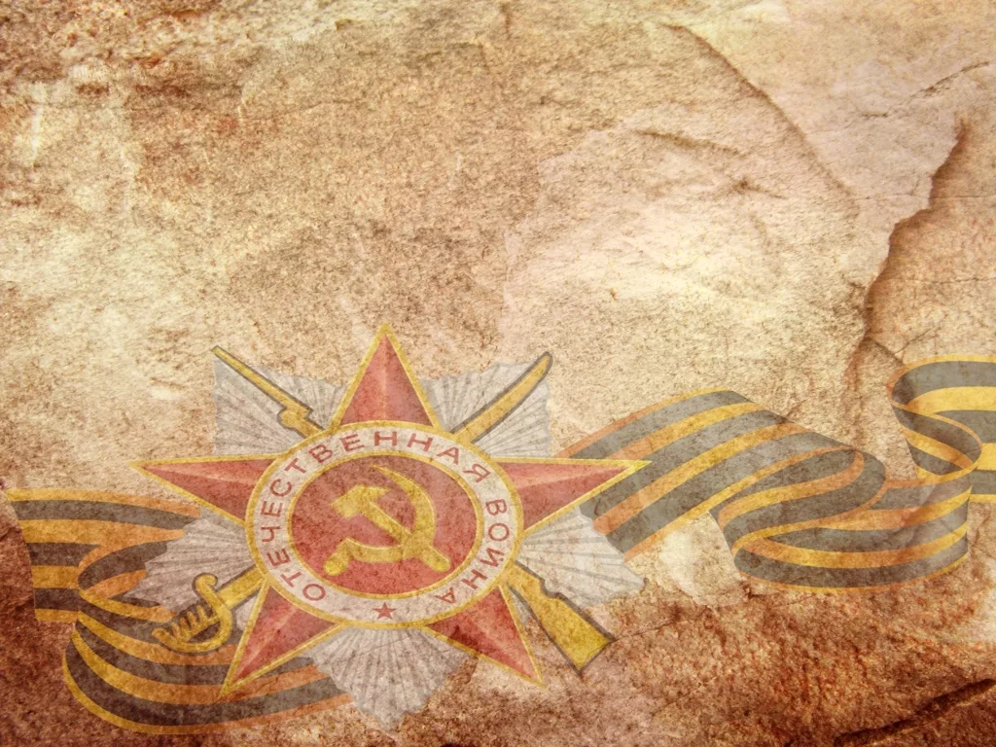
ГЕОРГИЕВСКАЯ ЛЕНТА – СИМВОЛ ДНЯ ПОБЕДЫ
Муниципальное бюджетное дошкольное образовательное учреждение «Детский сад № 5 «Дельфин» комбинированного вида»
Учитель-логопед: Галкина Г.А.

Slide 2
ИСТОРИЯ ГЕОРГИЕВСКОЙ ЛЕНТОЧКИ
Георгиевская лента – биколор (двуцвет) оранжевого и черного цветов. Она ведет свою историю от ленты к солдатскому ордену Святого Георгия Победоносца, учрежденного 26 ноября 1769 императрицей Екатериной II. Черный цвет ленты означает дым, а оранжевый – пламя. Георгиевские ленты занимают наиболее почетное место в ряду многочисленных коллективных наград (отличий) частей Российской армии.
Орден Георгия давался только за конкретные подвиги в военное время «тем, кои… отличили себя особливым каким мужественным поступком или подали мудрые и для нашей воинской службы полезные советы». Это была исключительно военная награда.
Черно-оранжевые цвета Георгиевской ленты стали в России символом военной доблести и славы.

Slide 3
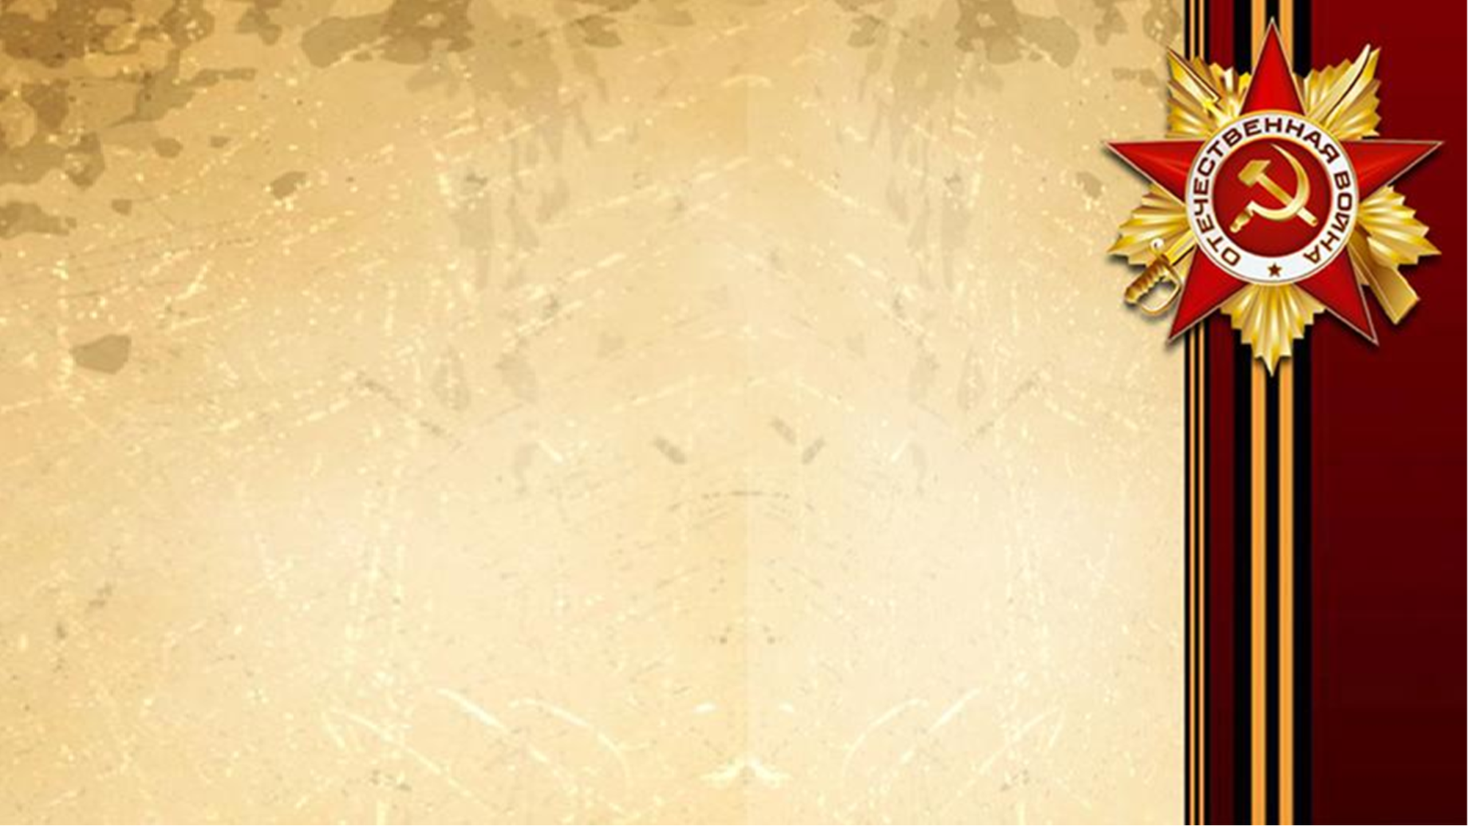
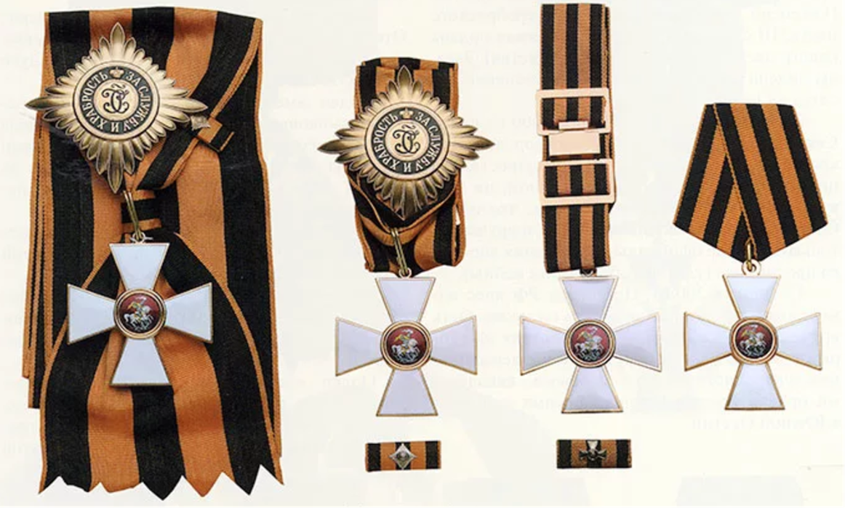
ИСТОРИЯ ГЕОРГИЕВСКОЙ ЛЕНТОЧКИ
Георгиевский орден был разделен на четыре класса. Первая степень ордена имела три знака: крест звезду и ленту, состоящую из трех черных полос и двух оранжевых полос, которая носилась через правое плечо под мундиром. Вторая степень ордена также имела
звезду и большой крест, который носился на шее на более узкой ленте. Третья степень – малый крест на шее, четвертая – малый крест в петлице.

Slide 4

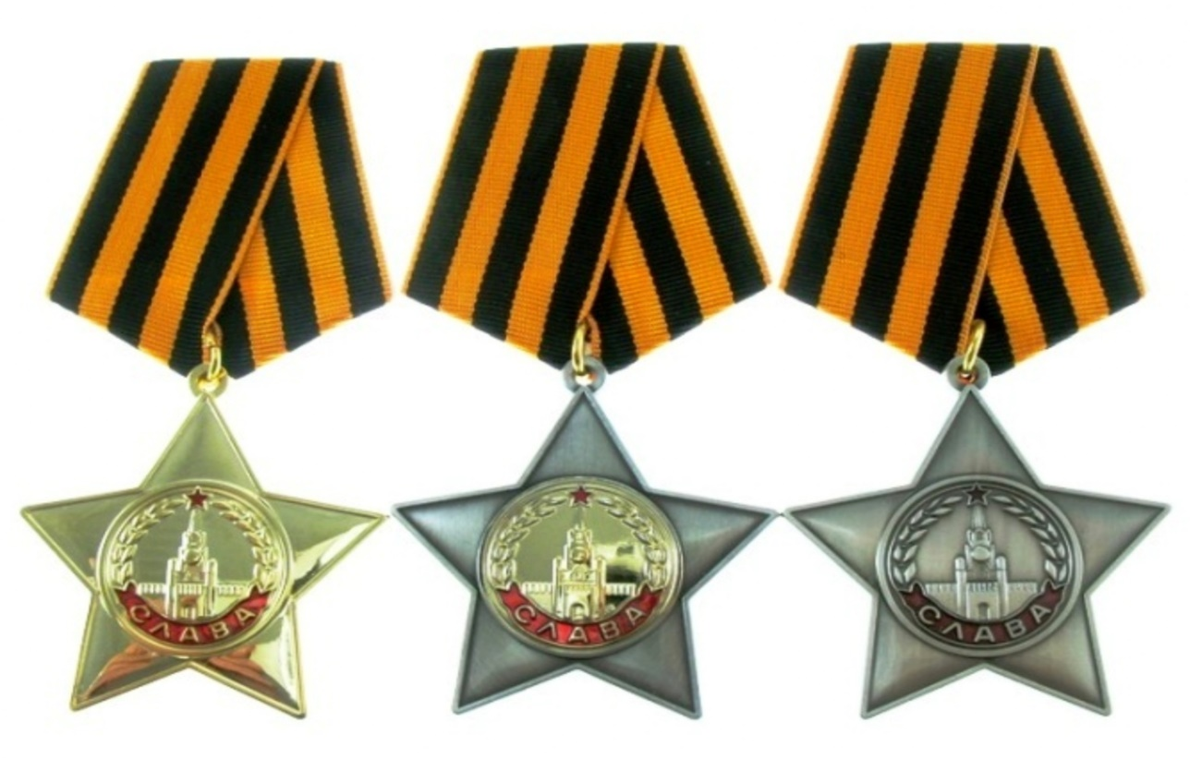
ИСТОРИЯ ГЕОРГИЕВСКОЙ ЛЕНТОЧКИ
В годы Великой Отечественной войны, продолжая боевые традиции русской армии, 8 ноября 1943 года был учрежден орден Славы трех степеней. Его статус так же, как и черно-желтая расцветка ленты, напоминали о Георгиевском кресте. Затем георгиевская лента, подтвержденная традиционные цвета российской воинской доблести, украсила многие солдатские и современные российские наградные медали и знаки.

Slide 5

ГЕОРГИЕВСКАЯ ЛЕНТА СЕГОДНЯ
В наше время появилась интересная традиция, связанная с этим древним символом. Молодежь, в преддверии праздника День Победы, повязывает «георгиевку» на одежду в знак уважения, памяти и солидарности с героическими русскими солдатами, отстоявшими свободу нашей страны в далекие 40-е годы.
Акцию придумала к 60-летию Победы Наталья Лосева – сотрудник информационного агентства «РИА Новости». Организаторами акции являются «РИА Новости» и РООСПМ «Студенческая община».

Slide 6

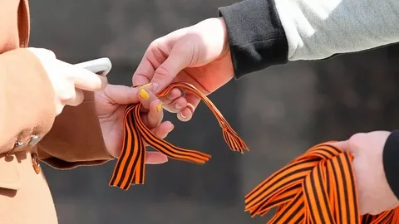
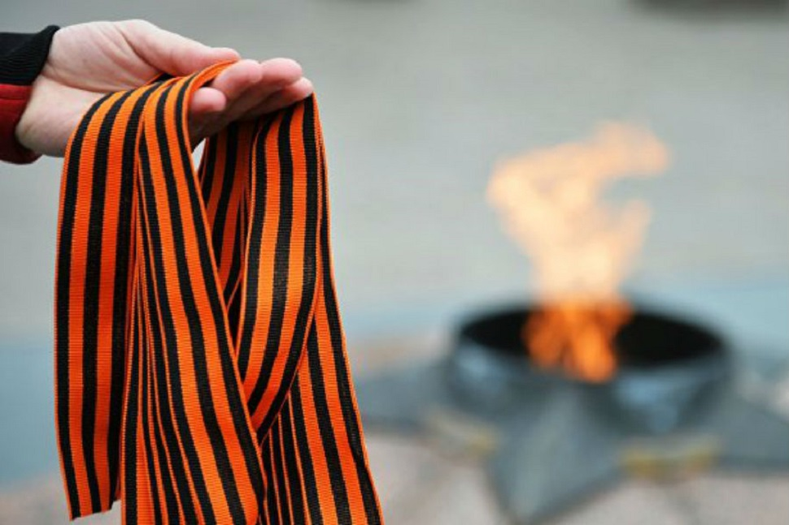
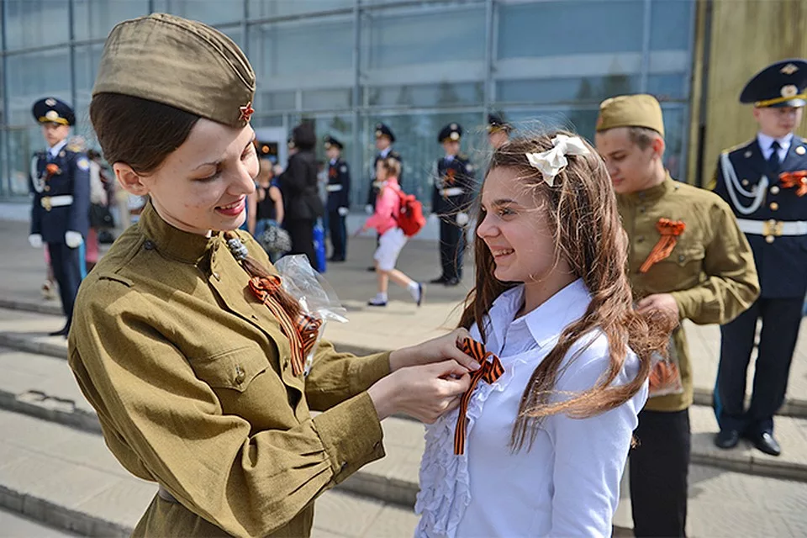
АКЦИЯ «ГЕОРГИЕВСКАЯ ЛЕНТОЧКА»
Акция начинается с распространения волонтерами среди населения небольших отрезков лент, по форме и цвету идентичных Георгиевской ленте. Целью данного мероприятия является «создание символа праздника», выражения нашего уважения к ветеранам, дань памяти павшим на поле боя, благодарность людям, отдавшим все для фронта. Всем тем, благодаря кому мы победили в 1945 году. Это символ не сломленного духом народа, который боролся, победил фашизм в Великой Отечественной войне.

Slide 7

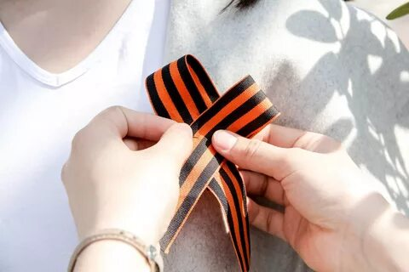
Официальных правил ношения георгиевской ленты не существует. Однако следует понимать, что это не модный аксессуар, а знак памяти, уважения, скорби и благодарности участникам Великой Отечественной войны. Поэтому стоит относиться к ленточке бережно и с уважением.
Георгиевскую ленту принято носить на груди слева в знак того, что подвиг советских солдат навсегда остался в сердце у потомков.
Как правильно носить
Георгиевскую ленточку
Когда завершится празднование Дня Победы, не стоит выкидывать георгиевскую ленту. Оставленные на улицах, брошенные в грязь, выброшенные в урны ленты оставляют тягостное впечатление и расстраивают ветеранов, а ведь акция направлена на то, чтобы их подвиг не был забыт.
Лучше всего убрать георгиевскую ленточку до следующего года или носить ее по особым датам – например, в день начала Великой Отечественной войны или в день окончания Сталинградской битвы.

